Slide 1
LONDÝN
24.4. – 7.5.2019, Gillingham, Anglicko
Londýn a jeho pamiatky
Metodika – naša aktivita s knižkou
Čo sme zažili prvýkrát

Slide 2
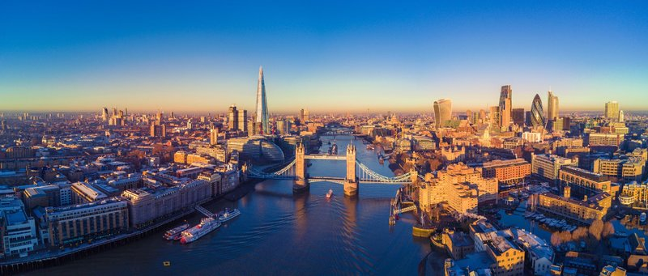
LONDÝN
je hlavné a najväčšie mesto Anglicka a Spojeného kráľovstva
je to tiež tretie najväčšie mesto a metropolitná zóna v Európe a preteká ním rieka Temža
nachádza sa v ňom veľa dôležitých inštitúcií a kultúrnych ustanovizní, vrátane celosvetovo známych divadiel, múzeí, koncertných siení, palácov a ďalších miest

Slide 3
navštívili sme ho v sobotu a niektorí aj v nedeľu
z nášho pohľadu je to veľké mesto, kde sa miešajú ľudia rôznych kultúr
počas tohto výletu sme si poriadne rozcvičili nohy pretože sme toho chceli vidieť čo najviac
hlavným pravidlom počas výletu v Londýne bolo držať sa pri sebe – jednoducho sa tu dá stratiť
bolo tu veľa známych stavieb, parkov, ulíc, či atrakcii – bol zážitok to vidieť pretože je to iné ako na obrázku

Slide 4
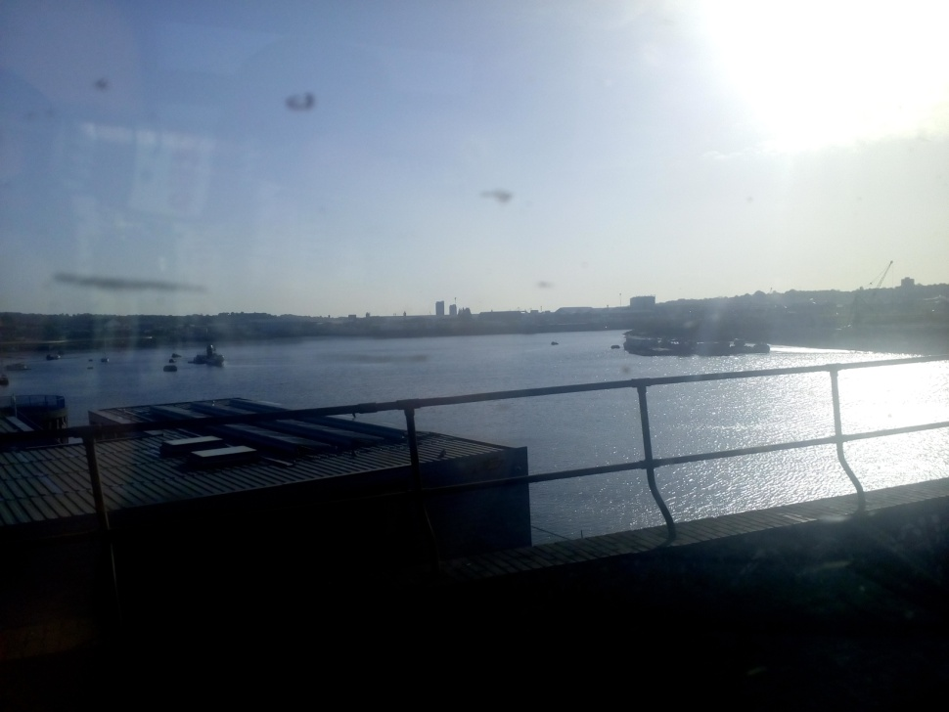
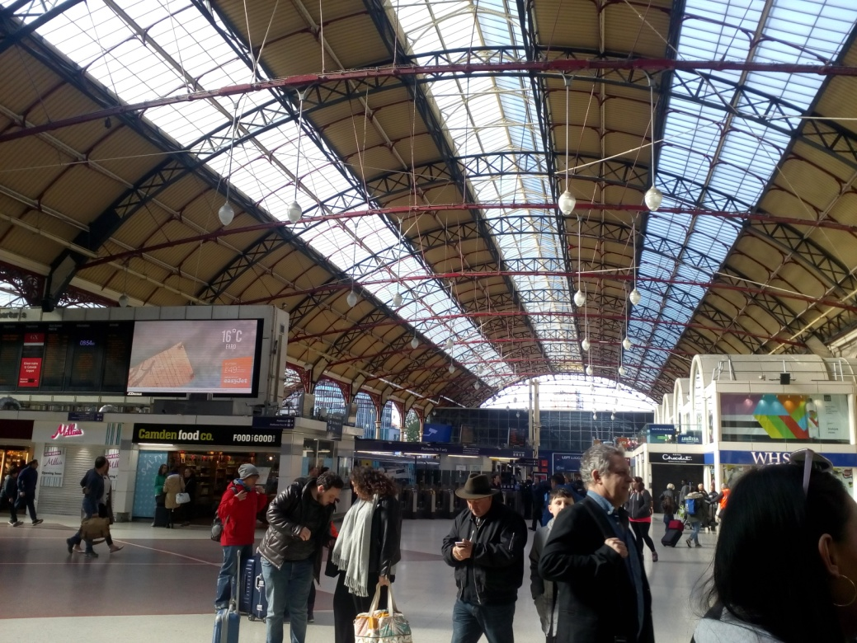
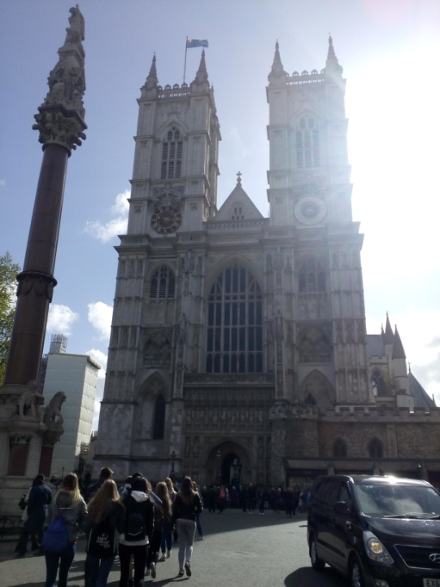
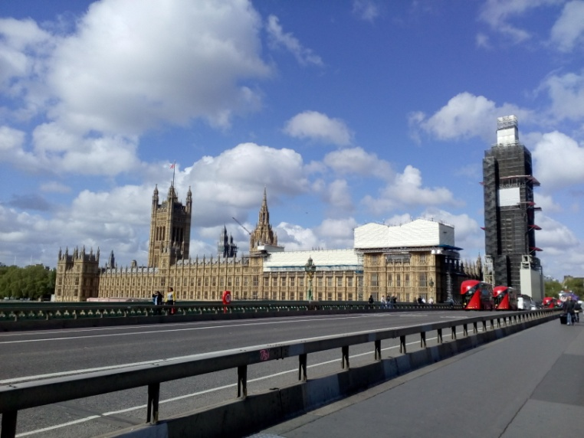
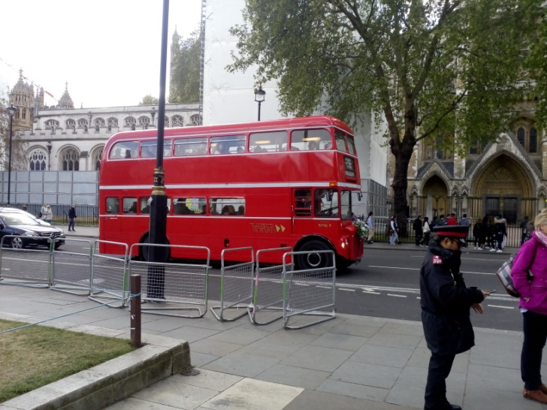

Slide 5
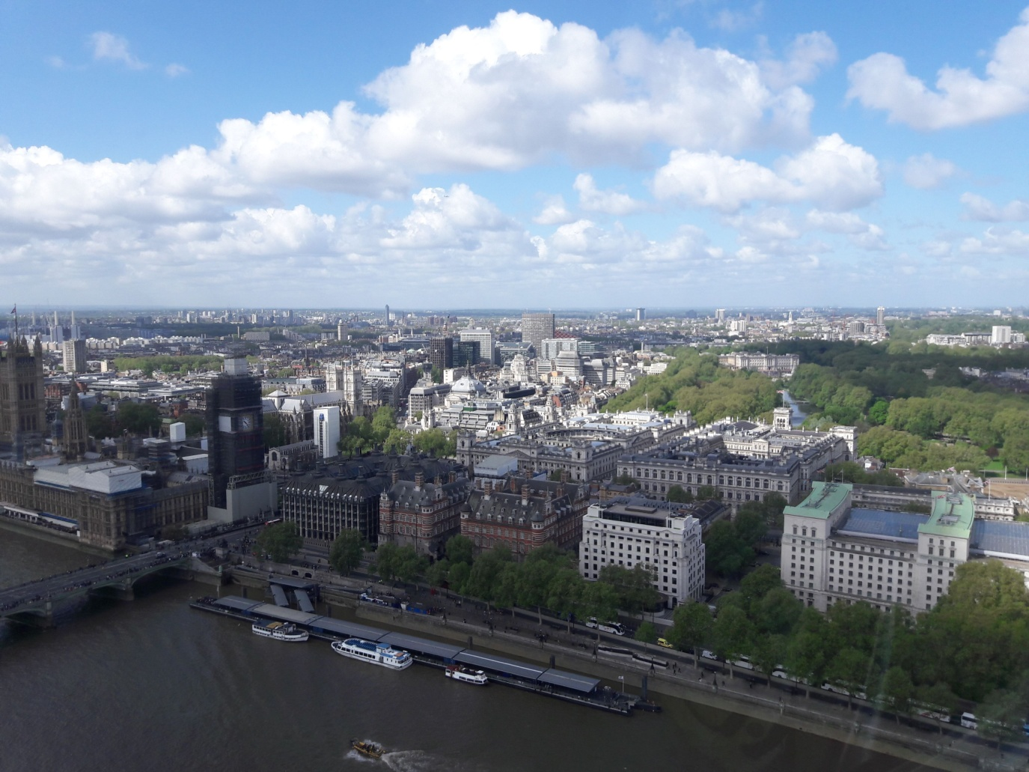
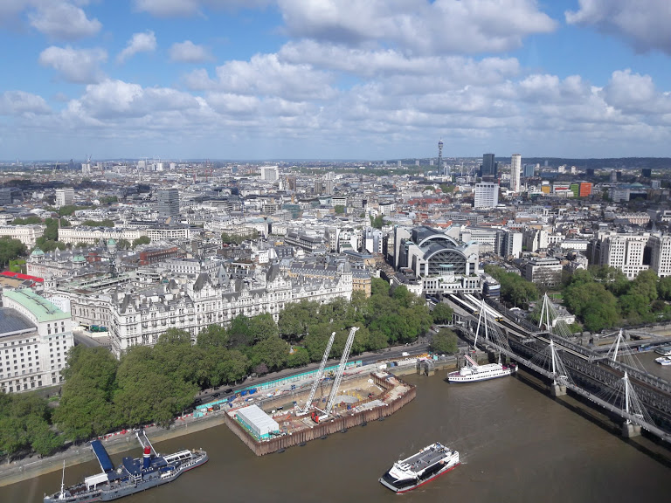

Slide 6
VICTORIA STATION (LONDON VICTORIA)
je centrálna londýnska železničná stanica pomenovaná po ulici Victoria, kde sa stanica nachádza
táto stanica bola pre nás kľúčovou, pretože práve tu sme vystupovali z vlaku, nasadali na vlak, alebo odtiaľ viedlo aj londýnske metro
je to naozaj veľmi veľká a pekná stanica, kde je však veľa ľudí, a práve tu platilo spomínané pravidlo – držať sa pri sebe

Slide 7
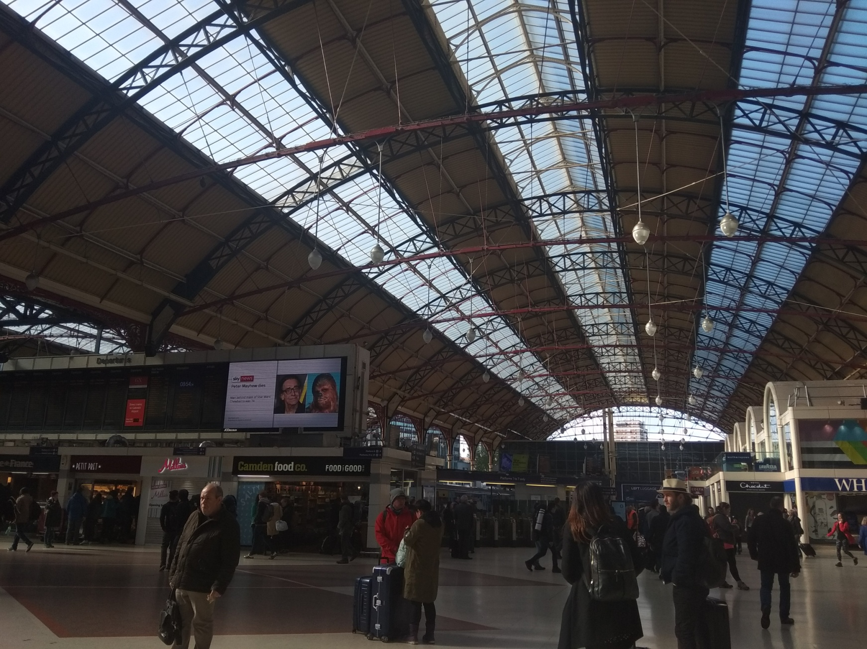
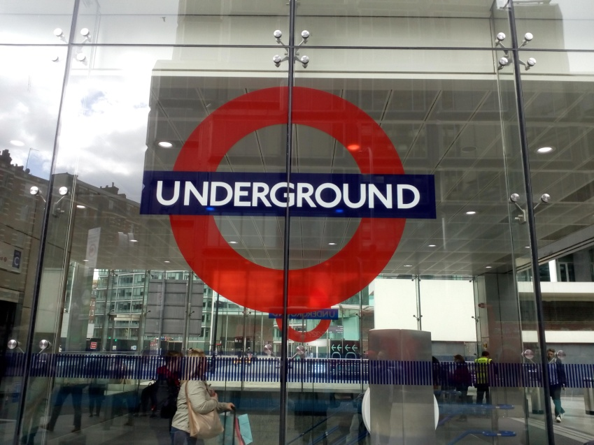
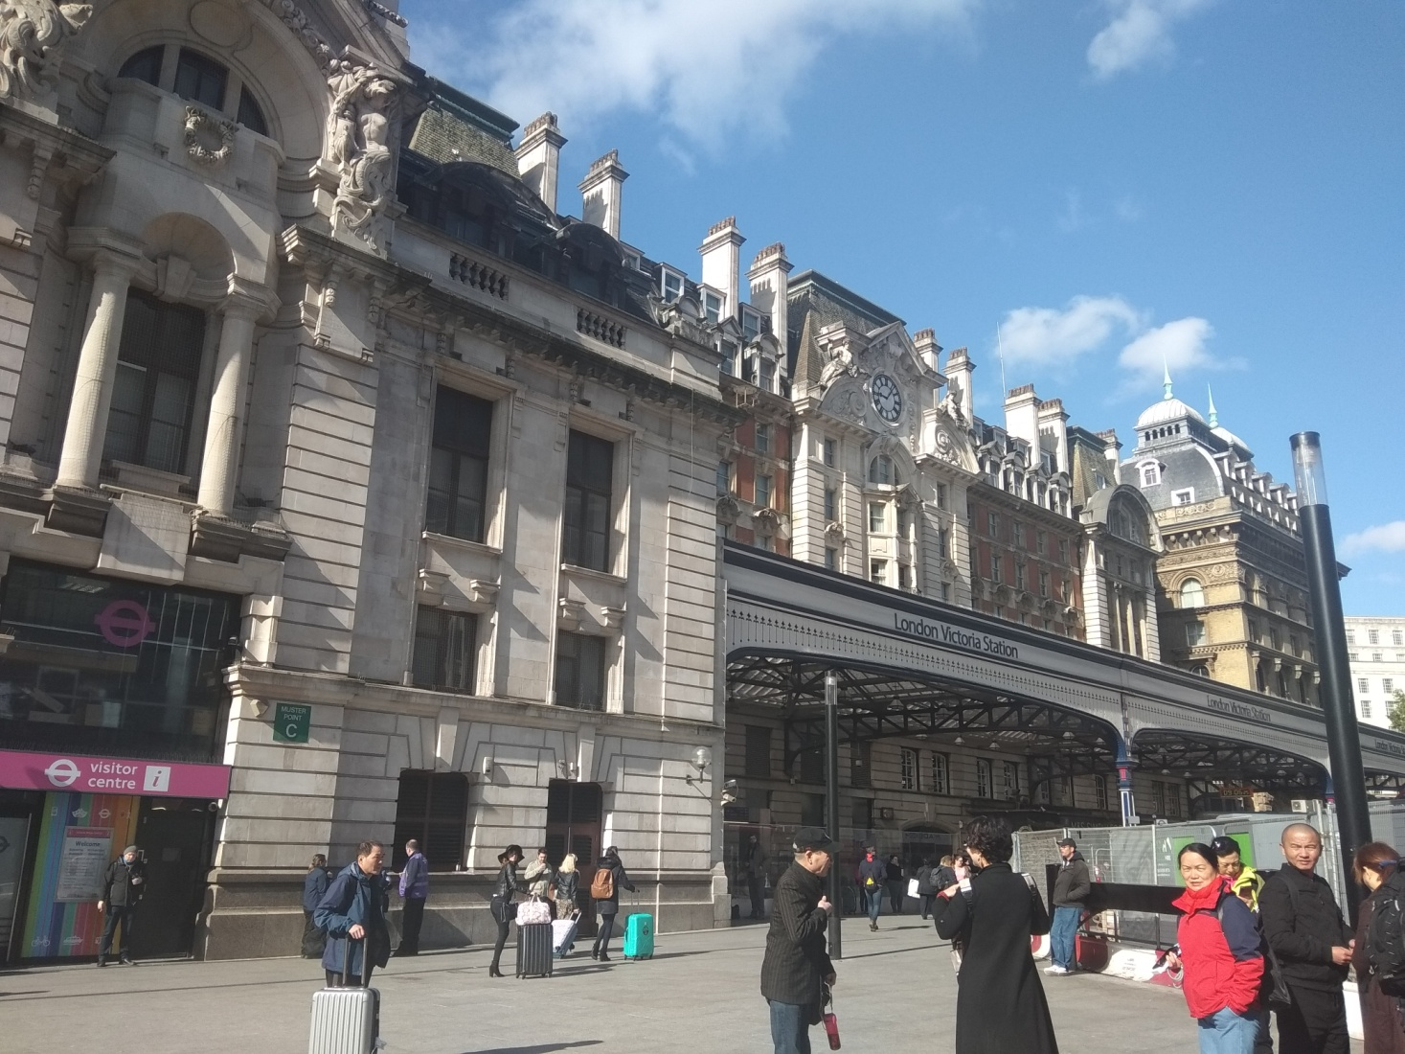
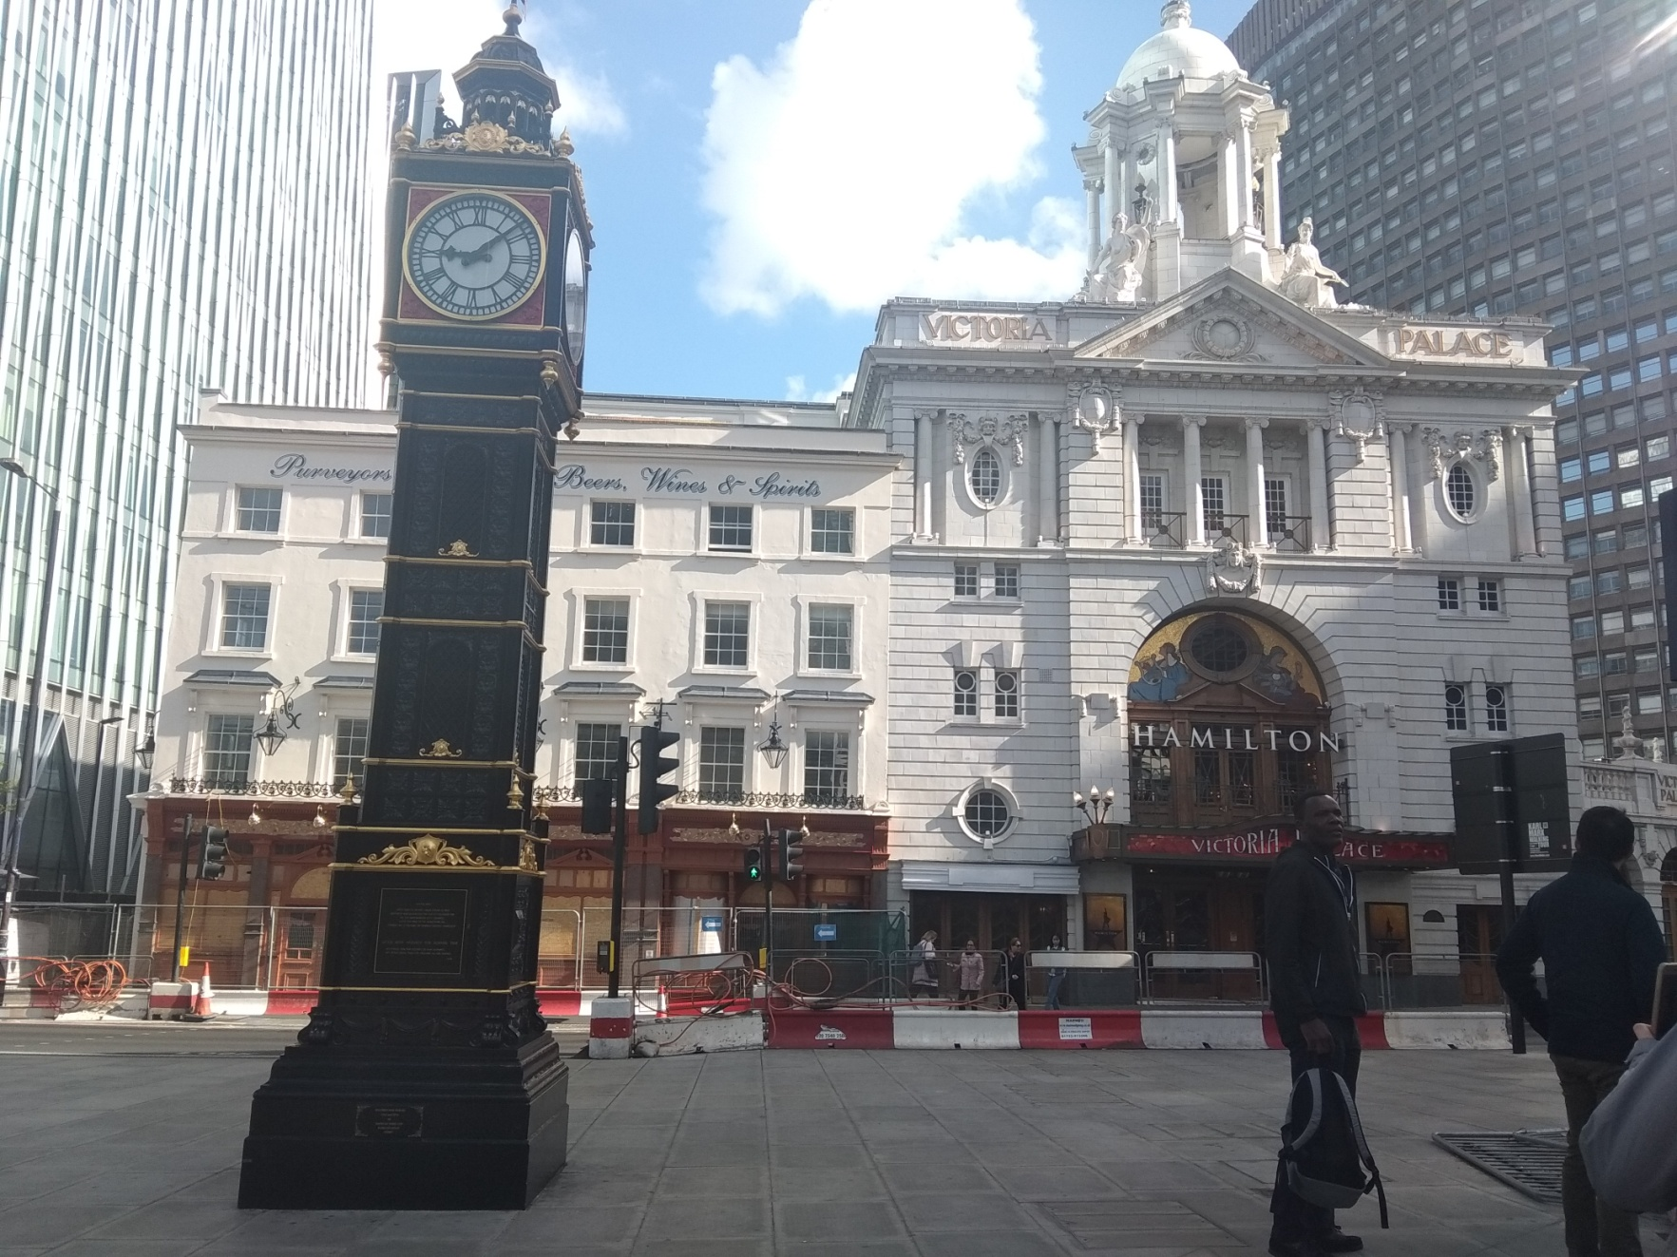

Slide 8
KATEDRÁLA ABBEY
je jednou z najstarších a najznámejších stavieb v Anglicku (súčasť UNESCO)
je to katedrála arcibiskupa canterburského, ktorý je vedúci predstaviteľ Anglikánskej cirkvi
má veľmi pekný výzor a historický vzhľad
Zaujímavosťou je aj to, že tu mal svadbu známy pár – Princ William a Vojvodkyňa Kate

Slide 9
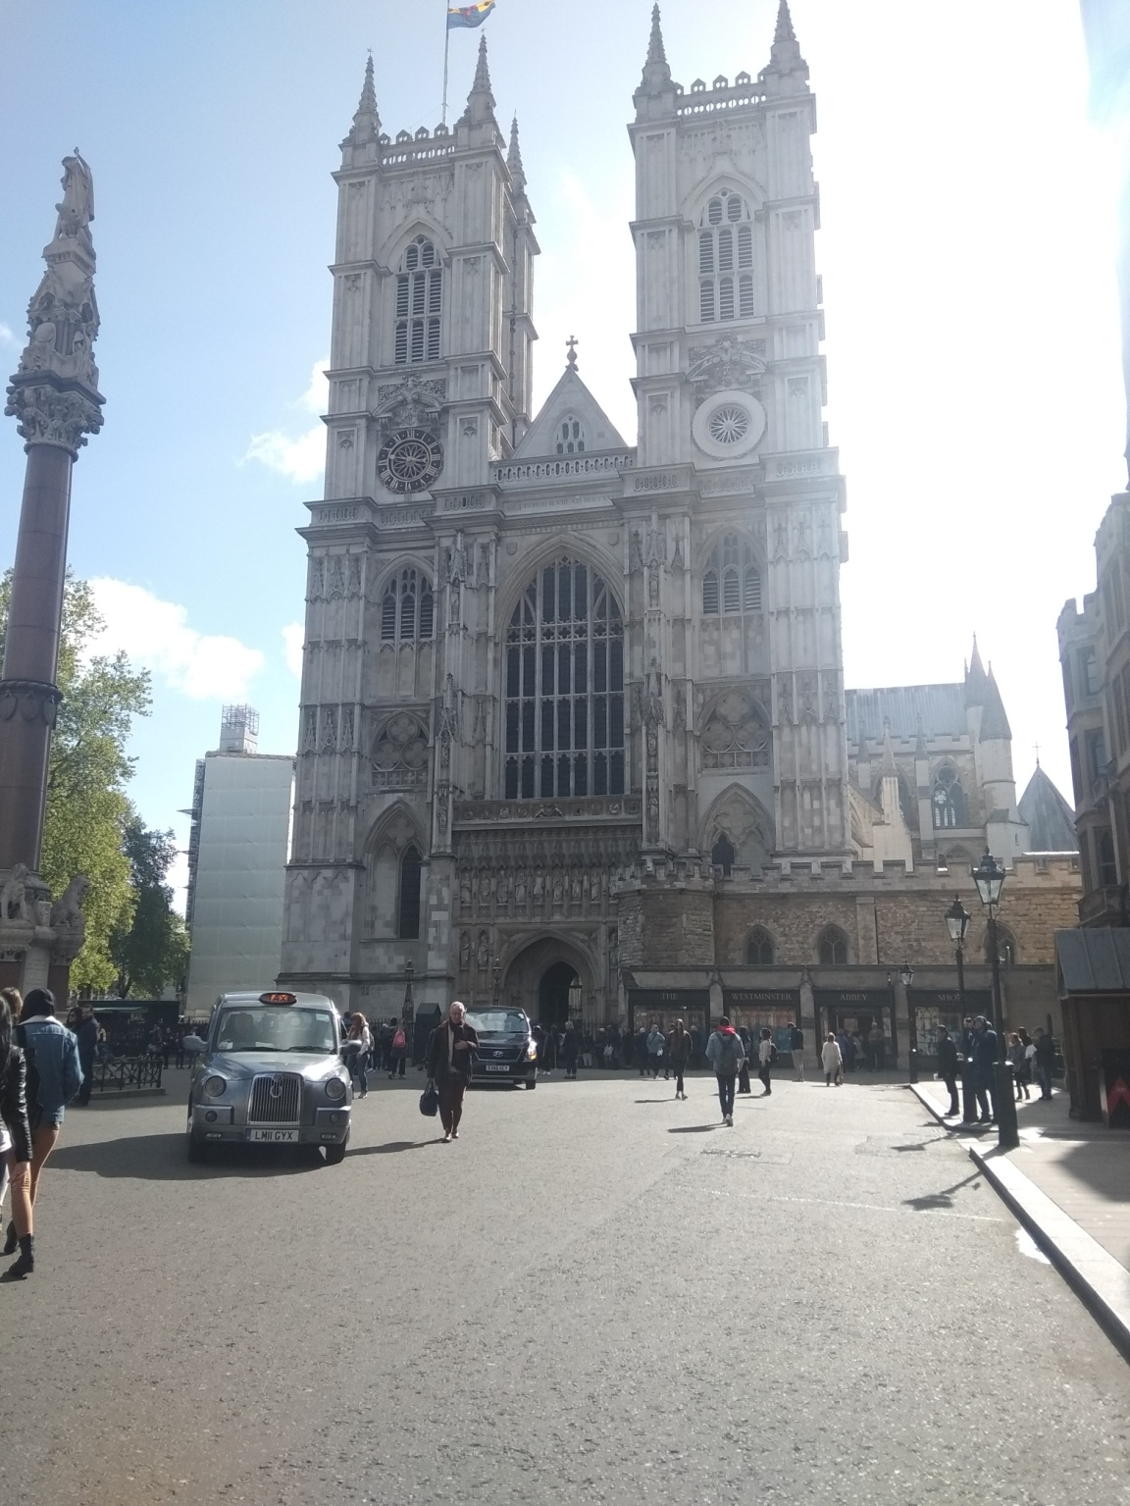
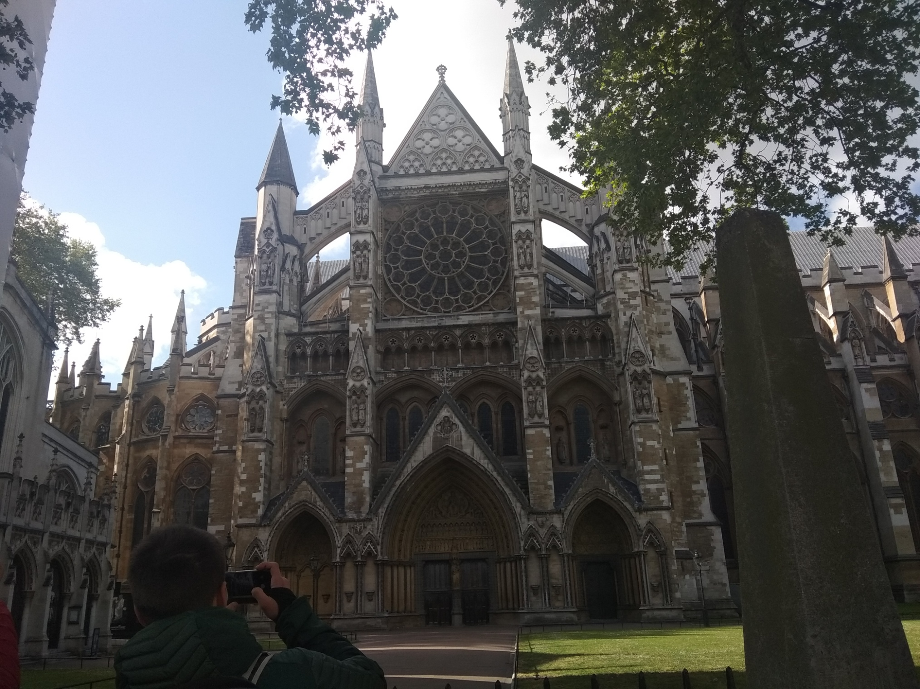

Slide 10
LONDON EYE
je jedna z najobľúbenejších atrakcií v Londýne (jeden zo symbolov mesta)
dosahuje výšku 135 metrov, váži 1700 ton a pozostáva z 32 klimatizovaných kabín, pričom každá z nich váži 10 ton (jedna kabínka je pre 25 pasažierov)
na jedno otočenie, ktoré trvá 30 minút, môže ísť až 800 ľudí
ročne túto atrakciu navštívi viac ako 3,5 miliónov turistov z celého sveta
táto atrakcia nás zaujala najmä tým , aký krásny výhľad poskytla – vidieť z nej budovy a krásu mesta
nevýhodou je najmä dlhé čakanie a finančná stránka, no aj napriek tomu sa to oplatilo navštíviť, pretože to v nás zanechalo zážitok

Slide 11
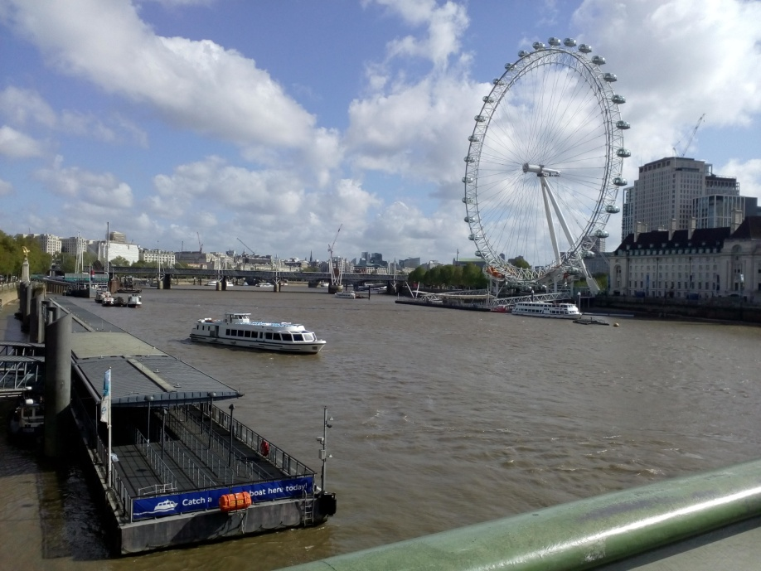
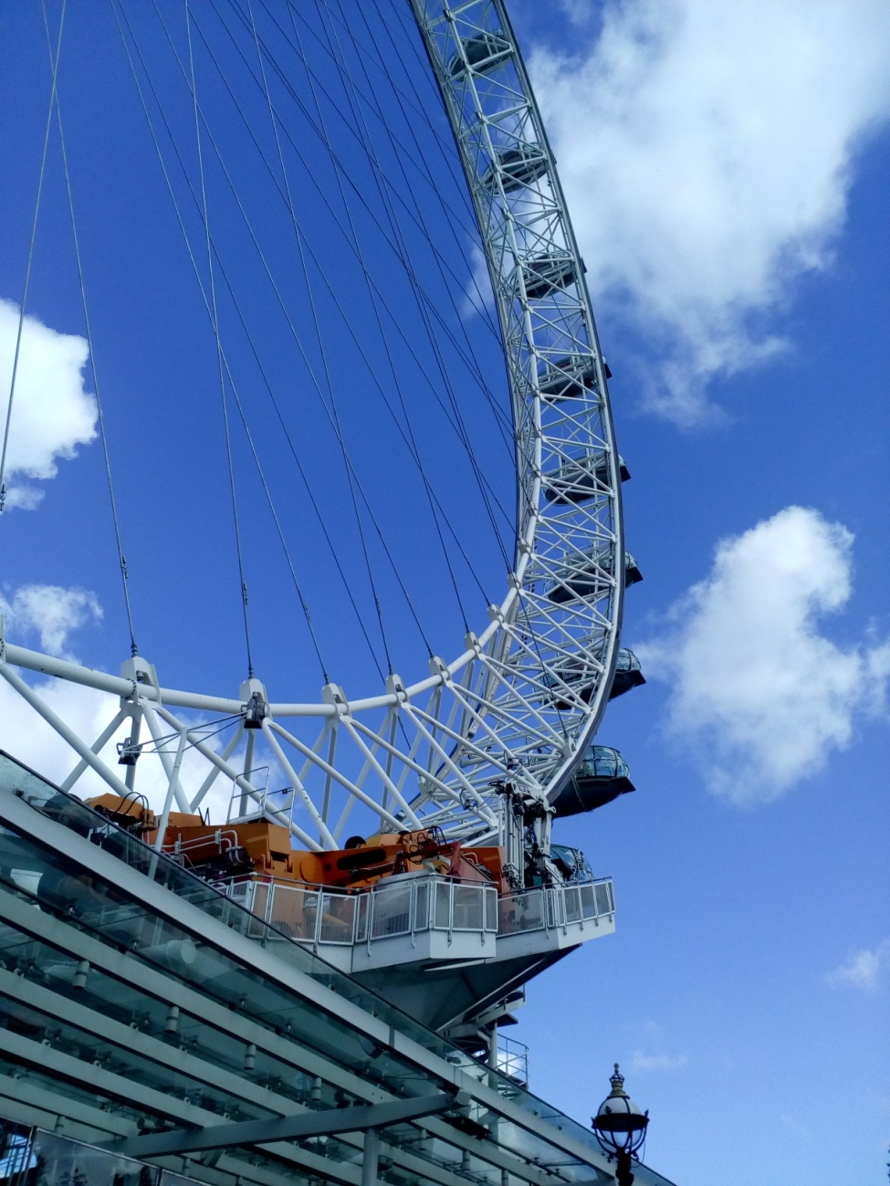
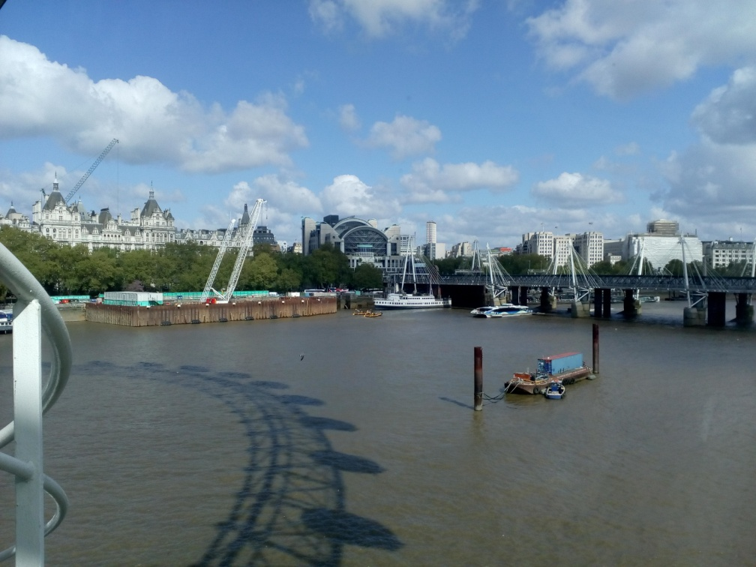

Slide 12
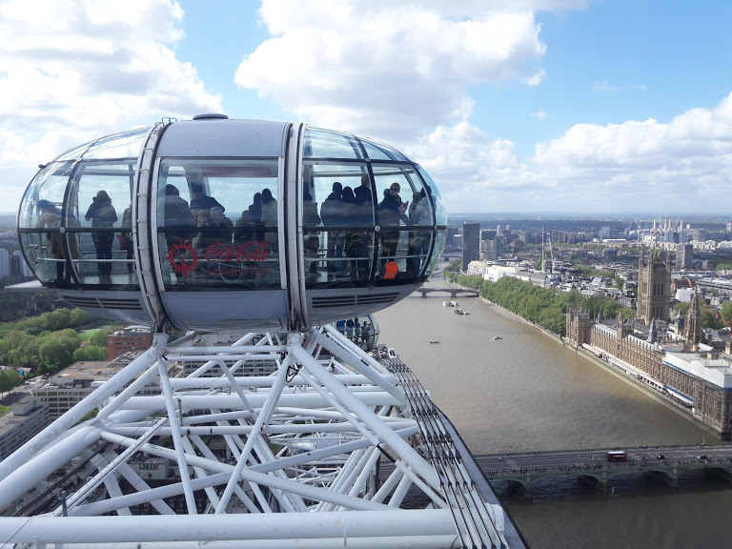
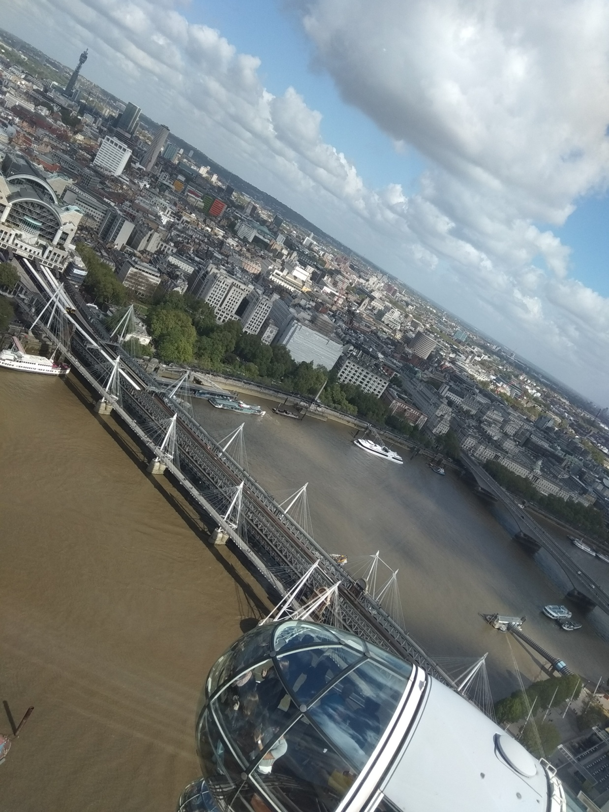
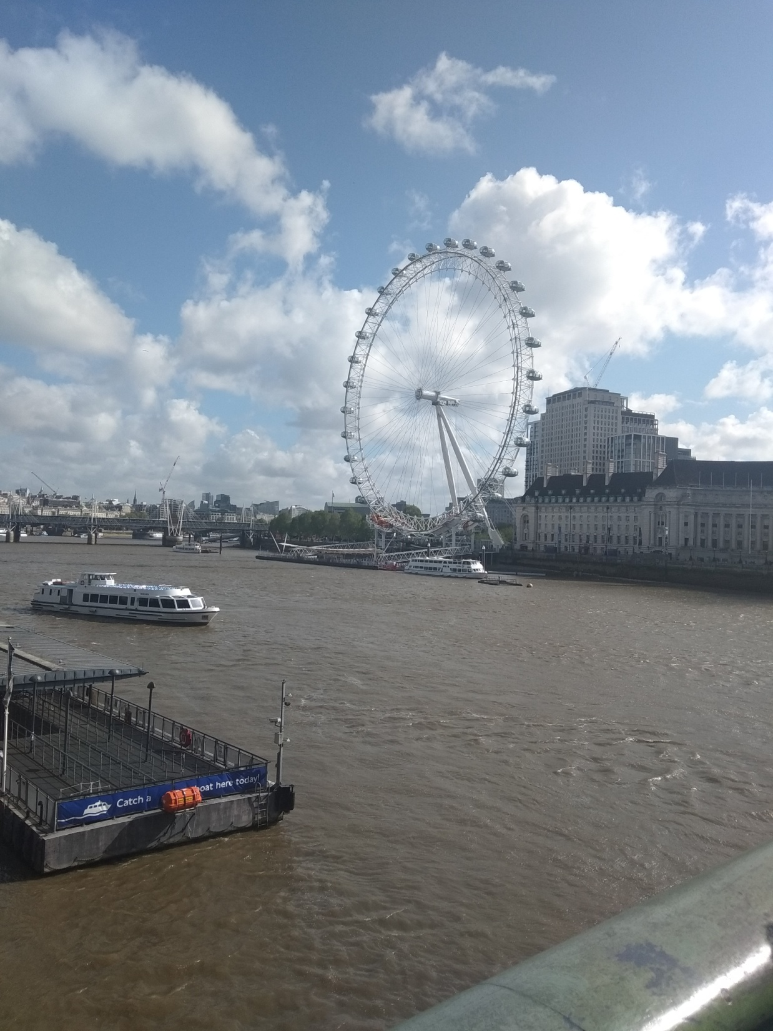
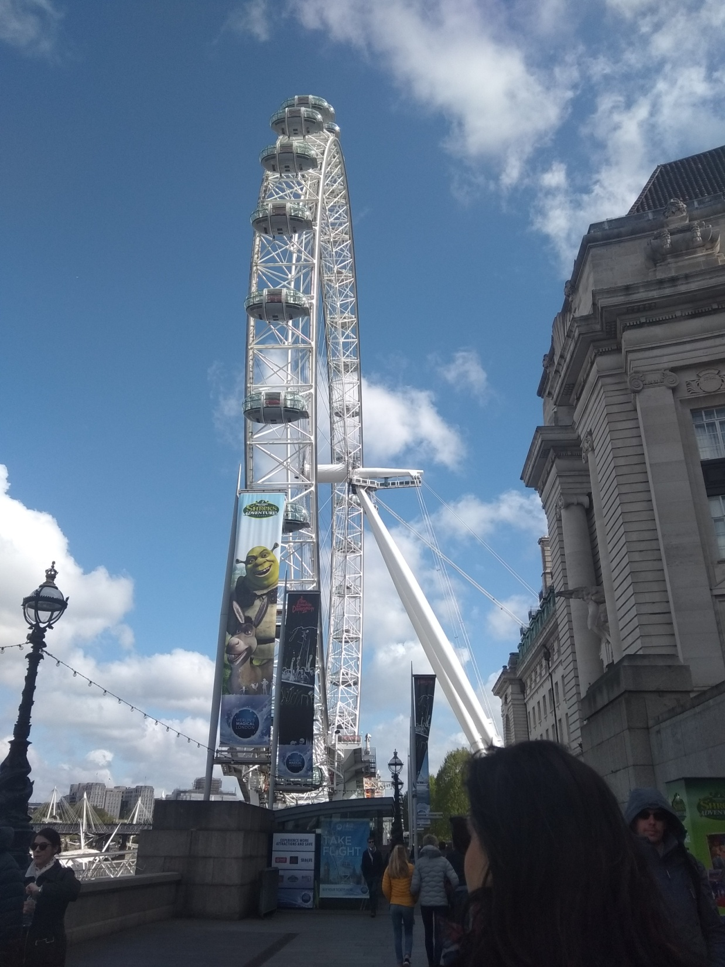
... EŠTE PÁR FOTIEK

Slide 13
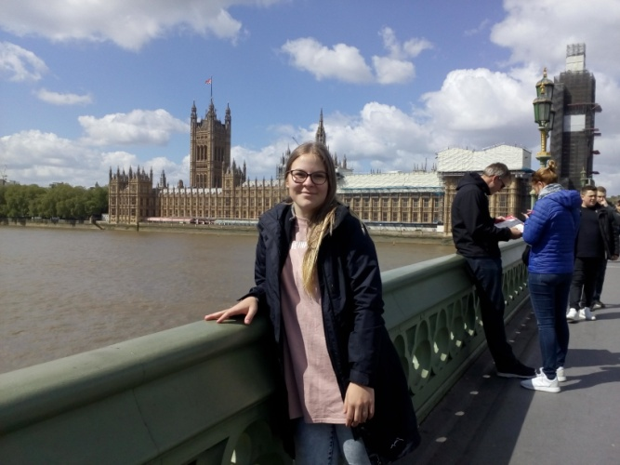
WESTMINSTERSKÝ PALÁC (HOUSES OF PARLIAMENT)
je sídlom parlamentu Spojeného kráľovstva Veľkej Británie a Severného Írska
sídli tu Snemovňa lordov (House of Lords) a Dolná snemovňa (House of Commons)
nachádza sa na brehu rieky Temža
je súčasťou kultúrneho dedičstva UNESCO
táto budova má veľmi pekný vzhľad a je možné vidieť ju aj z London Eye
potom ako sme ju videli je ešte väčšia ako na obrázku

Slide 14
TATE MODERN
je britské národné múzeum moderného umenia, nachádzajúce sa v Londýne
priestory galérie sa nachádzajú v bývalej elektrárni Bankside na južnom brehu Temže
v súčasnosti sa zbierky nachádzajú na treťom, štvrtom a piatom poschodí - trvalá expozícia diel Dalího, Rothka, Picassa, Matissa, Warhola a iných velikánov moderného umenia i predstaviteľov generácie súčasných umelcov sa nachádza na treťom a piatom poschodí, štvrté poschodie je vyčlenené pre sezónne projekty galérie
aj táto galeria bola súčasťou našej prehliadky Londýna

Slide 15
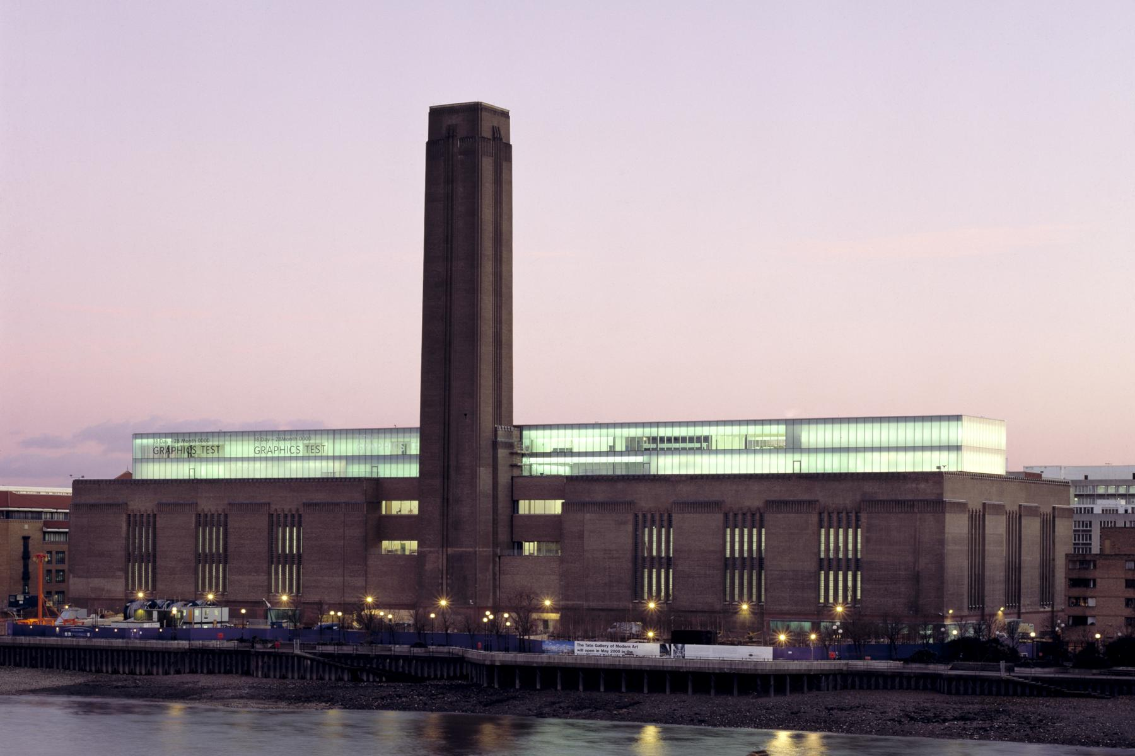
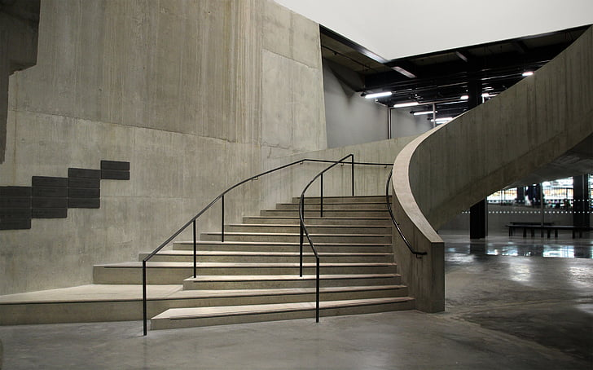
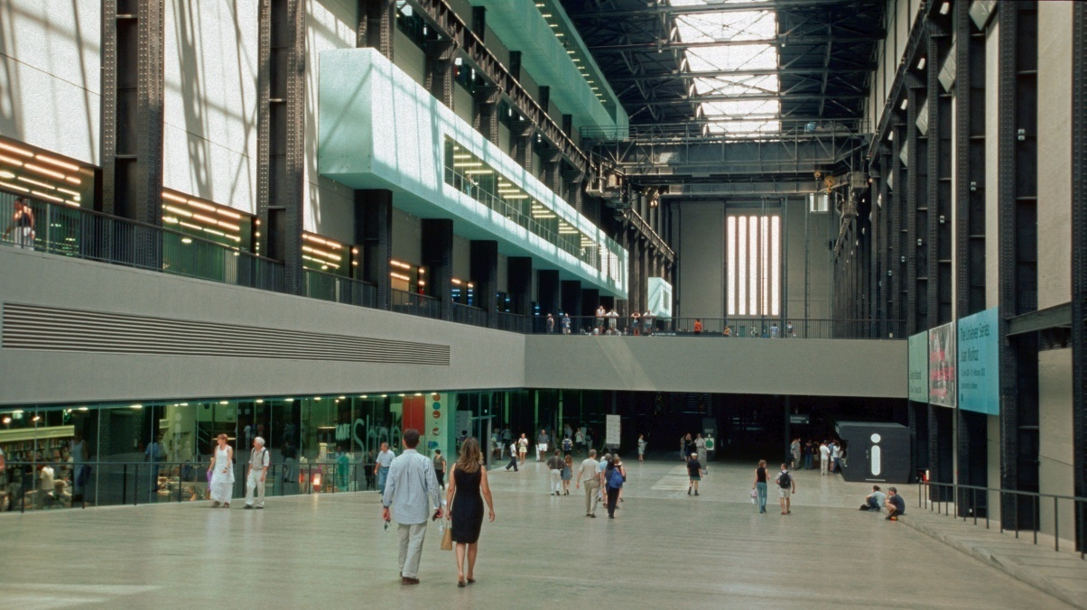

Slide 16
TRAFALGAR SQUARE
je námestie v centre Londýna, ktoré svojim názvom pripomína bitku pri Trafalgare v roku 1805 a víťazstvo britského námorníctva v Napoleonských vojnách
námestie je z troch strán obklopené dopravou, na štvrtej strane sú schody, ktoré vedú do londýnskej National Gallery (nachádza sa na severnej strane)
v strede námestia stojí Nelsonov stĺp (na vrchole stojí socha admirála Nelsona, ktorý velil britskému loďstvu v Bitke pri Trafalgare)
je obklopený fontánami a štyrmi bronzovými sochami levov a traduje sa, že kov použitý na ich výrobu pochádza z diel francúzskych lodí

Slide 17
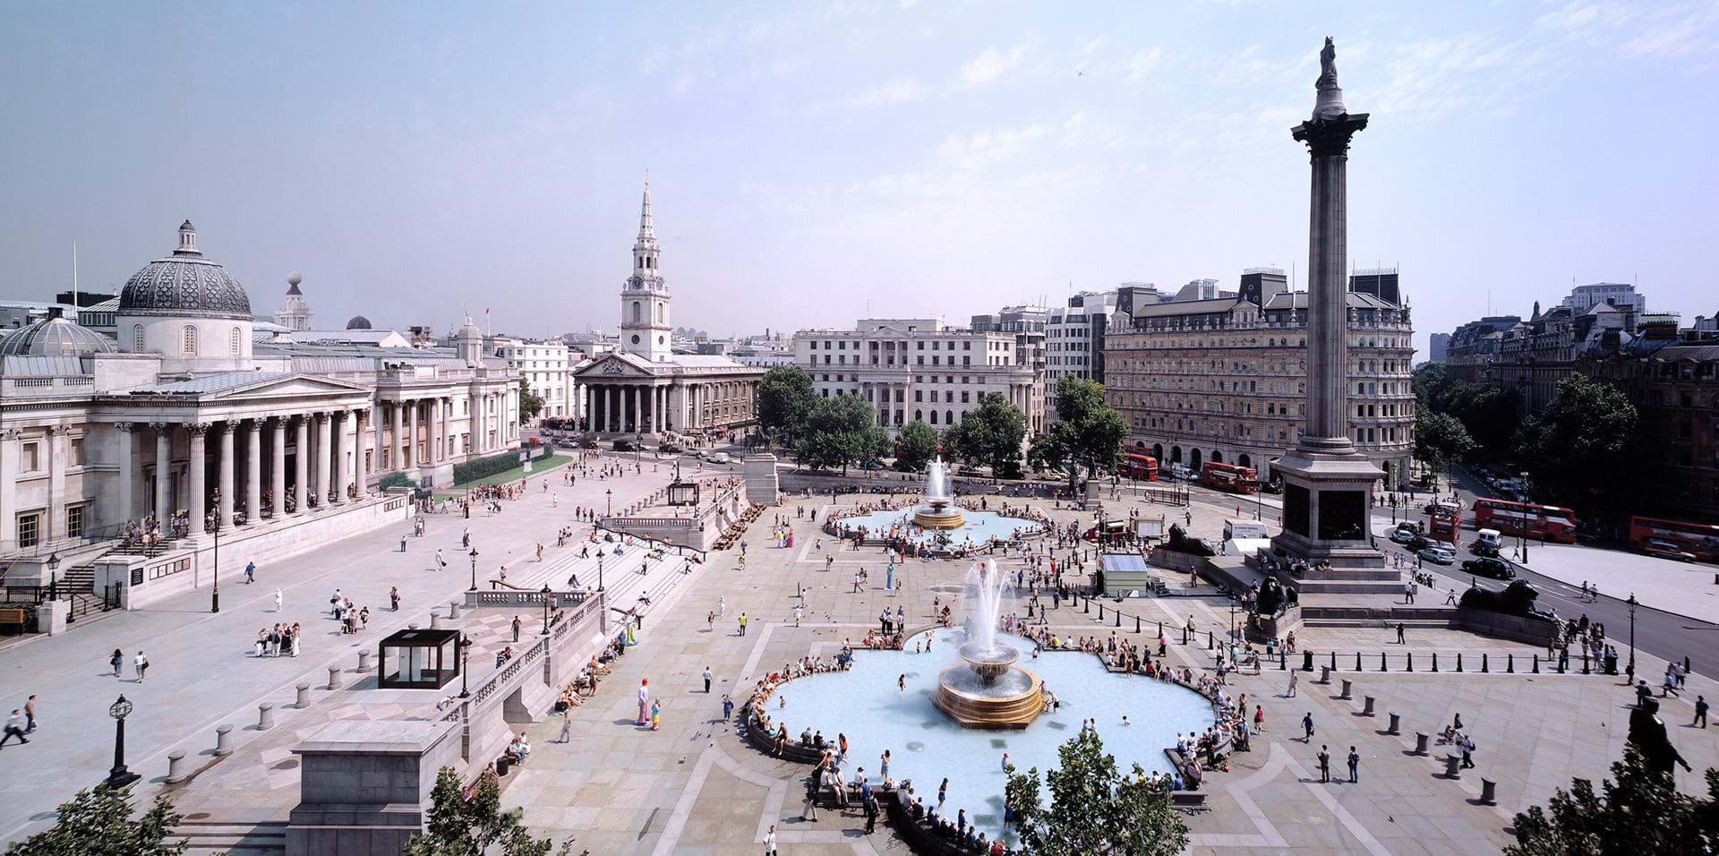
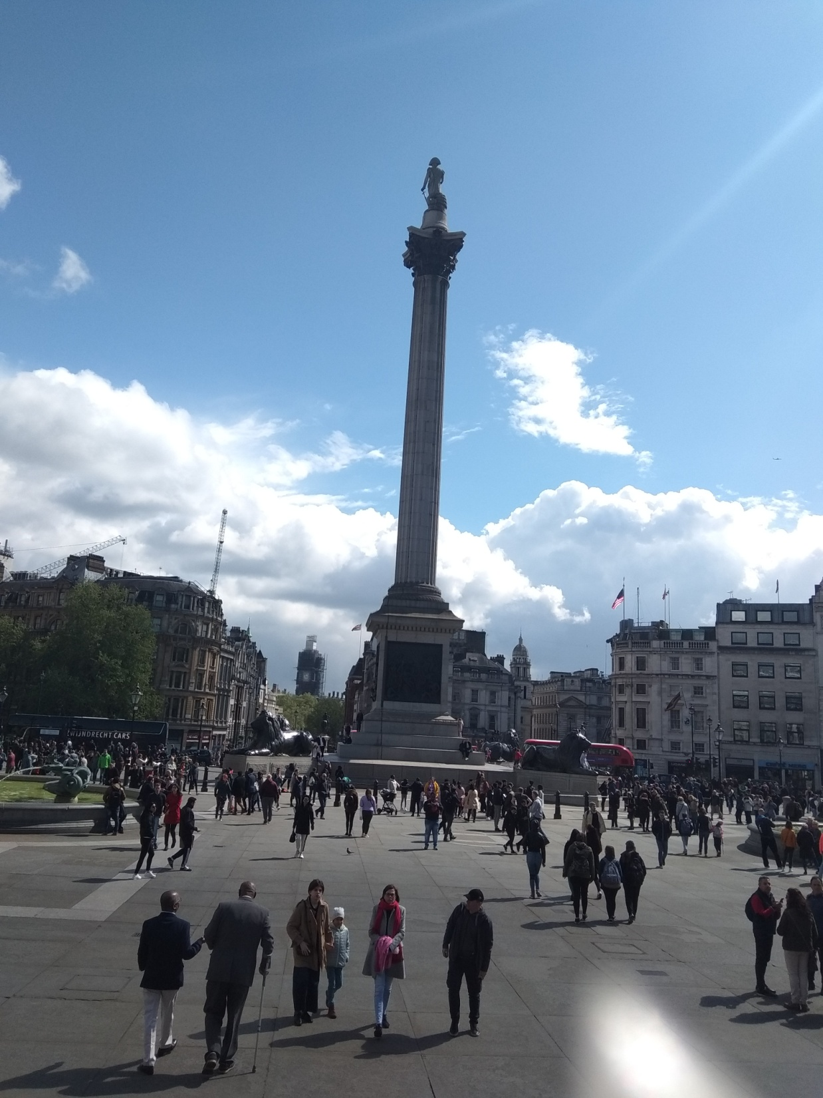
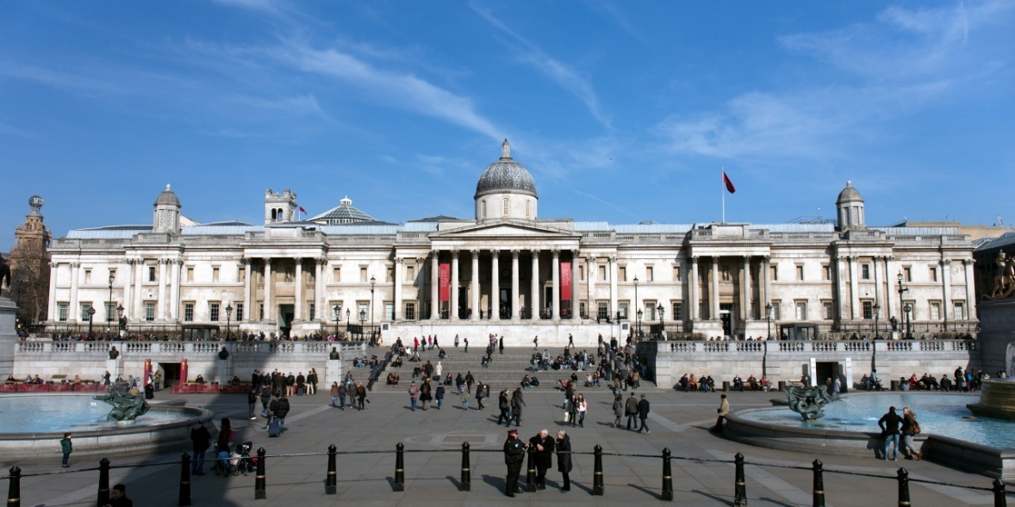
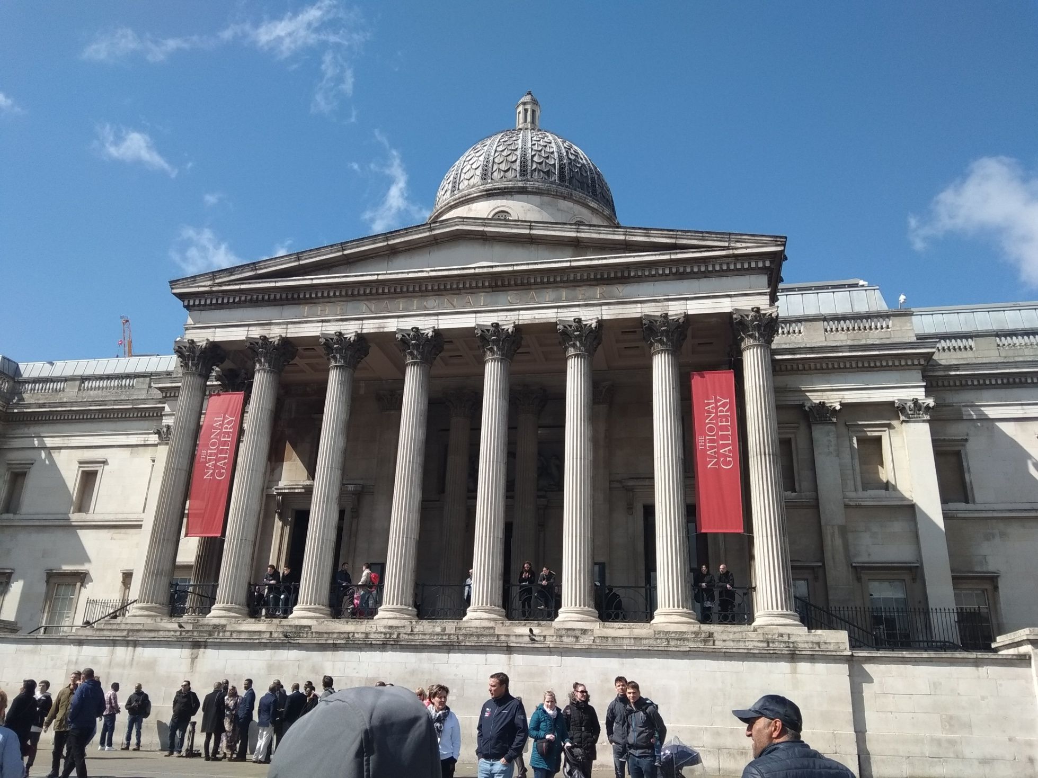

Slide 18
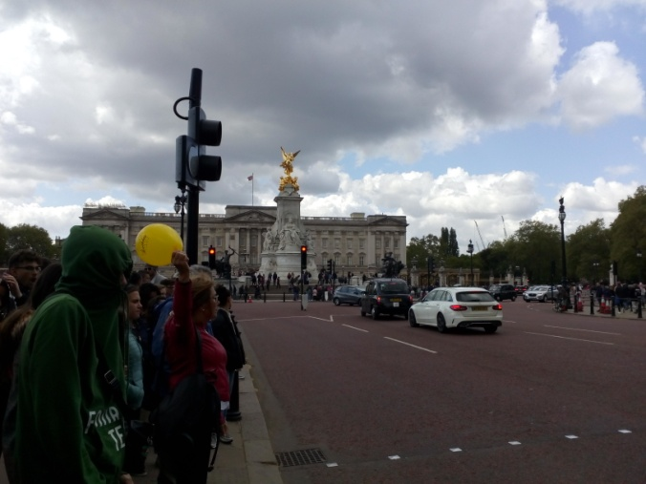
BUCKINGHAM PALACE
oficiálne londýnske sídlo britského panovníka
najväčšia kráľovská pracovňa na svete
rezidencia kráľovnej Alžbety II.
miesto konania akcií štátneho významu, akcií usporiadaných kráľovským dvorom, uvítaní hláv štátov
je to veľká turistická atrakcia
najviac nás prekvapila zaujímavosť a fakt, že keď je vztýčená vlajka, znamená to, že kráľovná je práve v paláci
bolo tu mnoho turistov z celého sveta a bolo zaujímavé vidieť túto pamiatku naživo

Slide 19
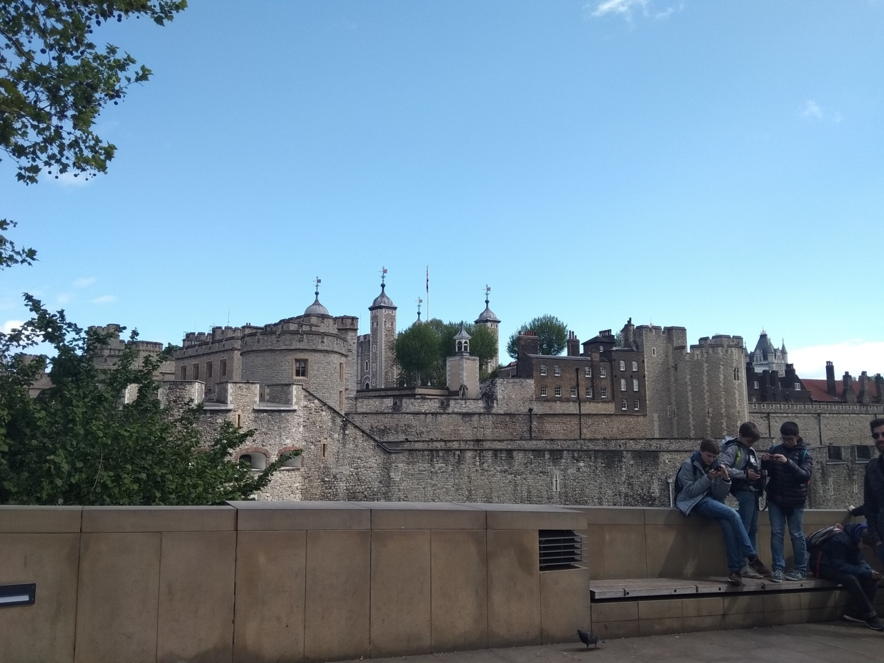
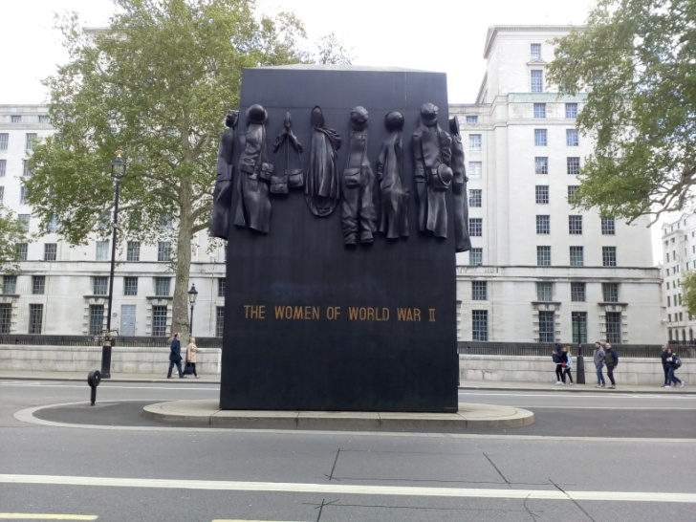
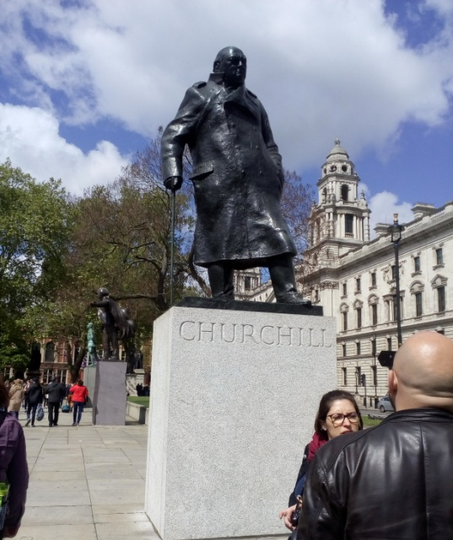
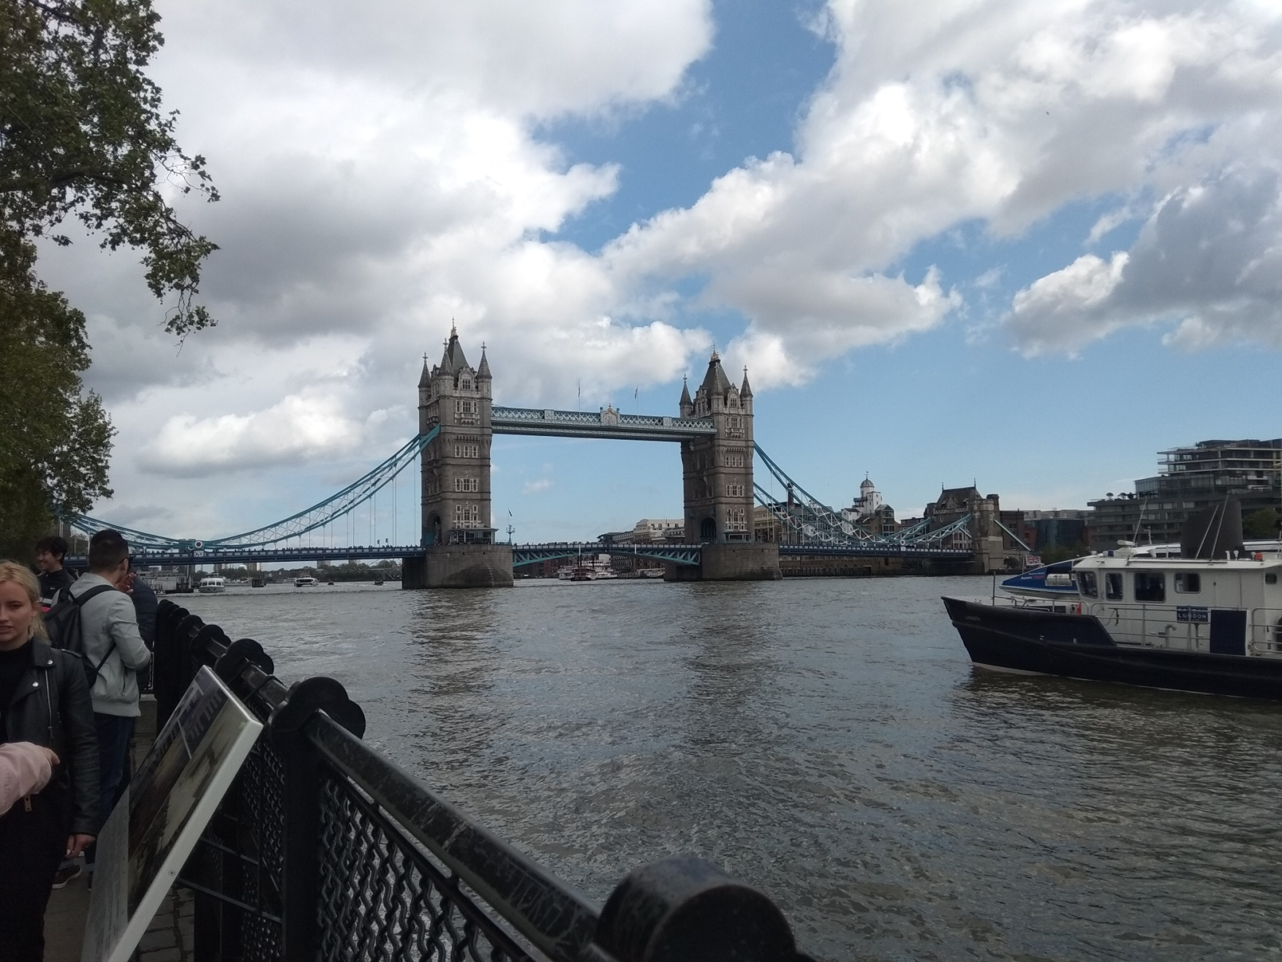
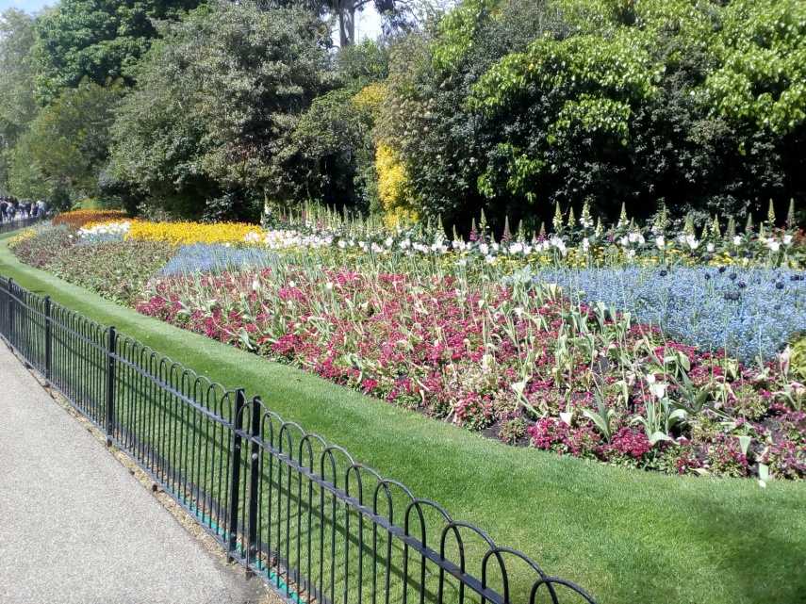
... EŠTE NIEČO Z NÁVŠTEVY LONDÝNA

Slide 20
METODIKA – NAŠA AKTIVITA S KNIHOU

Slide 21
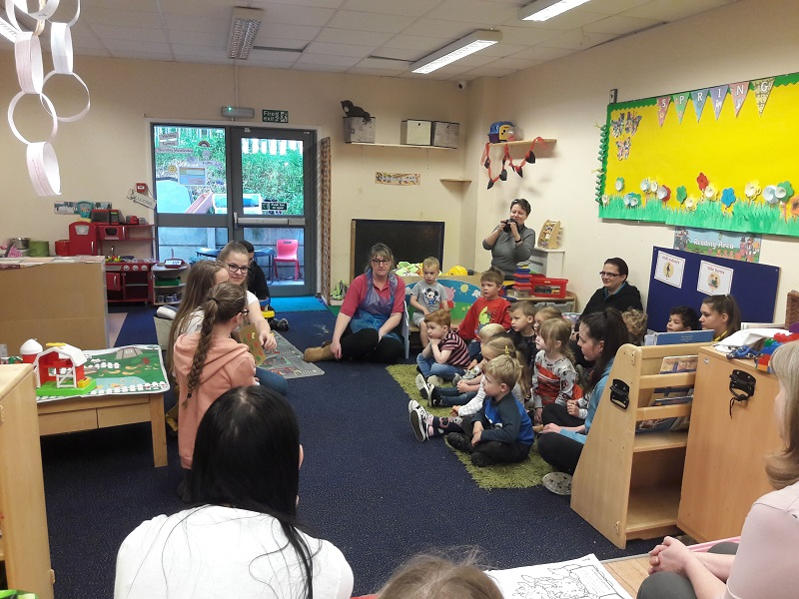
HAPPY BUNNIES NURSERY
je to hosťujúca škôlka, v ktorej sme absolvovali našu prax, záverečné aktivity s knihou a samozrejme rozlúčkový koncert
je členená na 3 triedy: baby´s room, jungle room a castle room
škôlka ma aj vlastný dvor, kde deti trávia pobyt vonku
počas nášho pobytu vládla v škôlke dobrá nálada, naučili a dozvedeli sme sa aj veľa nového

Slide 22
TÉMA: The beat story – Rozprávka o repe
POMÔCKY: farebné papiere (výkresy), nožnice,
lepiaca páska, lepidlo, fixky, farbičky
– všetky pomôcky sme zohnali v Poundlande
POSTUP VÝROBY NAŠEJ KNIHY:
Z farebného papiera sme si vystrihli leporelo vo formáte A5 – každá strana bola inej farby.
Na biely výkres sme si nakreslili jednotlivé postavy, ktoré sme vyfarbili a vystrihli.
Postavy sme po jednom nalepili na strany knihy – pre efekt 3D sme ich podlepili kúskom zloženého papiera.
Na záver sme pod každú postavičku napísali to, ako sa volajú v angličtine, na zadnú stranu knihy sme napísali anglické znenie rozprávky.

Slide 23
vyrobili sme aj ďalšie pomôcky potrebné na dramatizáciu rozprávky – čelenky s postavičkami a repu z kartónu
POSTUP VÝROBY ČELENIEK:
Z farebného papiera sme si vystrihli krúžky – tie farby, ktoré sme použili aj v knižke.
Na výkres sme si nakreslili jednotlivé postavičky a vystrihli sme ich.
Postavičky sme nalepili na farebné krúžky podľa toho, aká farba im prislúchala v knihe.
Hotové krúžky sme nalepili na klasické elastické čelenky do vlasov.
POSTUP VÝROBY CVIKLE:
Z kartónu sme si vyrezali obrys cvikle.
Akrylovými farbami sme na tento obrys namaľovali cviklu.

Slide 24
POSTUP PRI PREZENTÁCII KNIHY:
V úvode sme deťom ukázali knižku a povedali im názov rozprávky.
Začali sme deťom čítať príbeh – mali sme podelené, kto čo číta.
S deťmi sme si zopakovali postupnosť postáv v deji a postupne sme ich po jednom volali aby si vzali čelenku – dedko bola Terka ako ukážka.
Počas opakovania deti príbeh dramatizovali.
Dramatizáciu sme zopakovali.
S deťmi sme sa rozlúčili a poďakovali im za ich pozornosť.

Slide 25
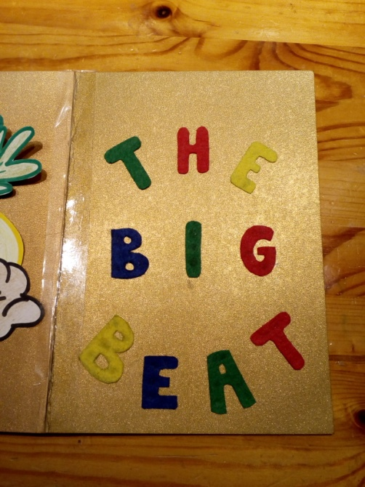
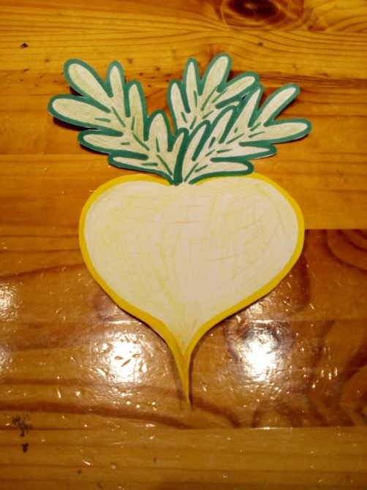
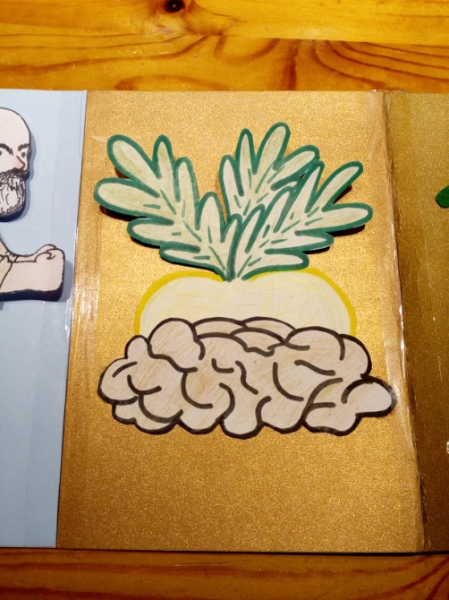
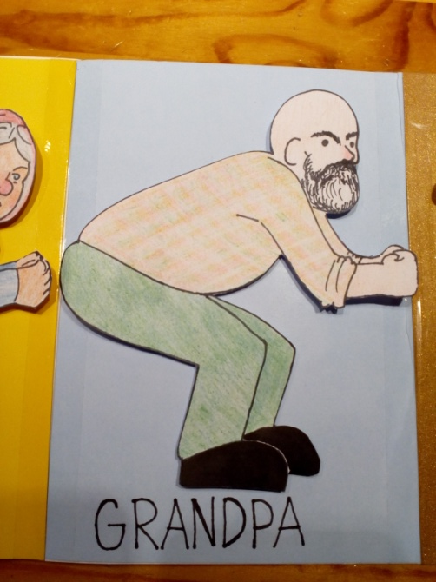
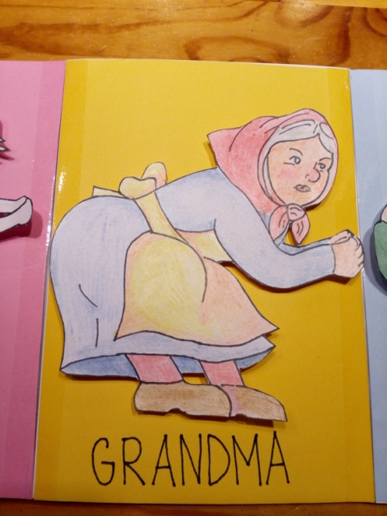
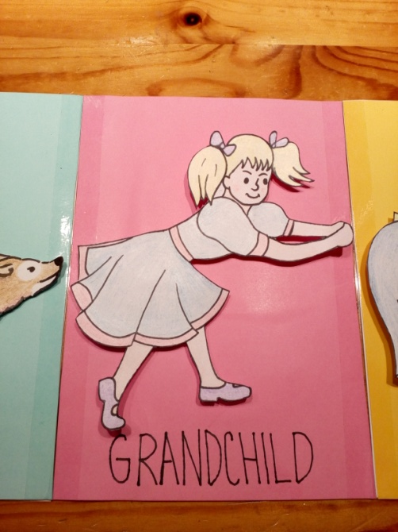
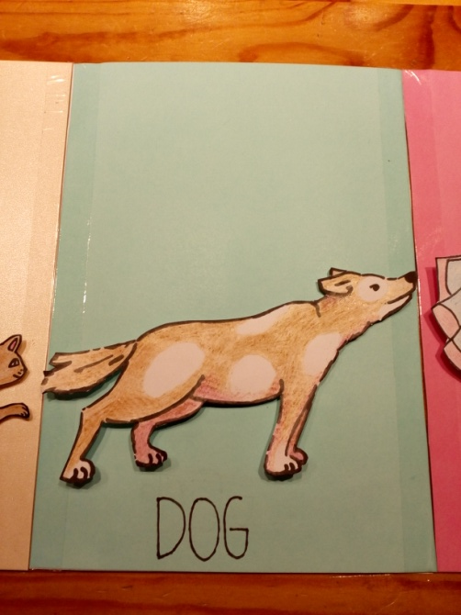
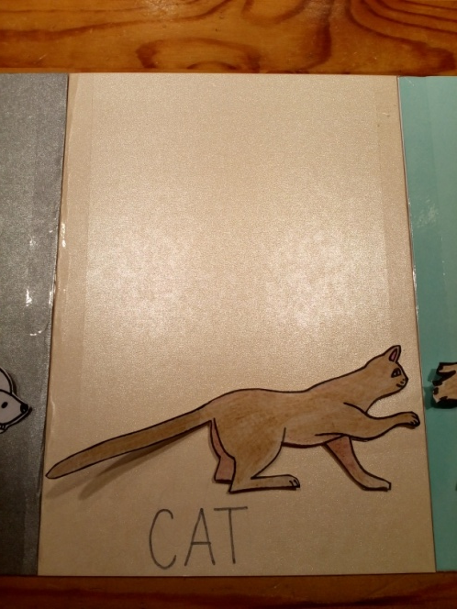

Slide 26
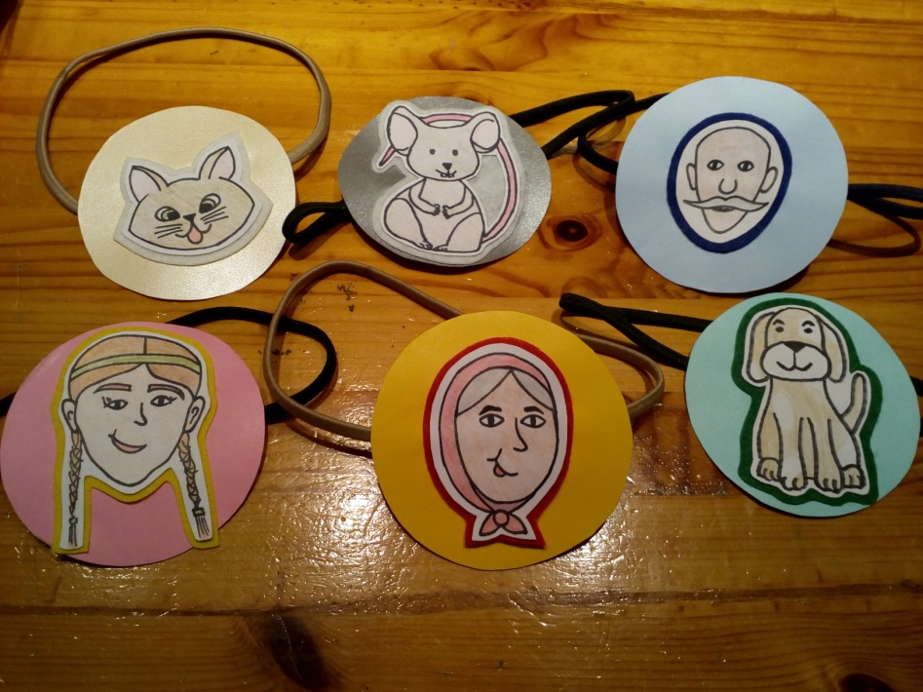
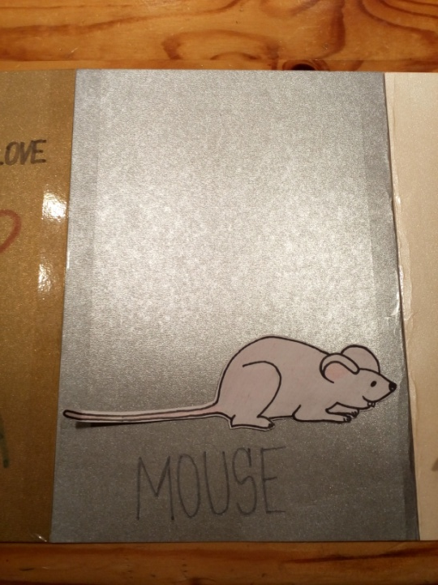
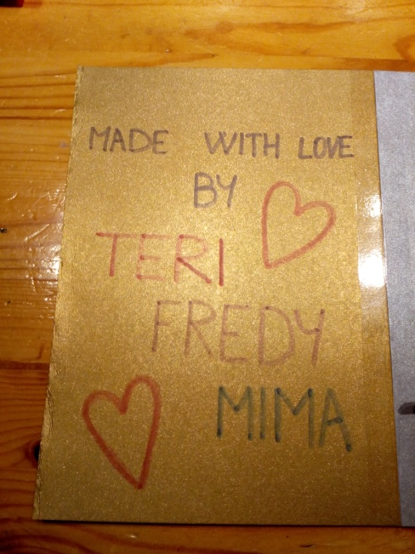
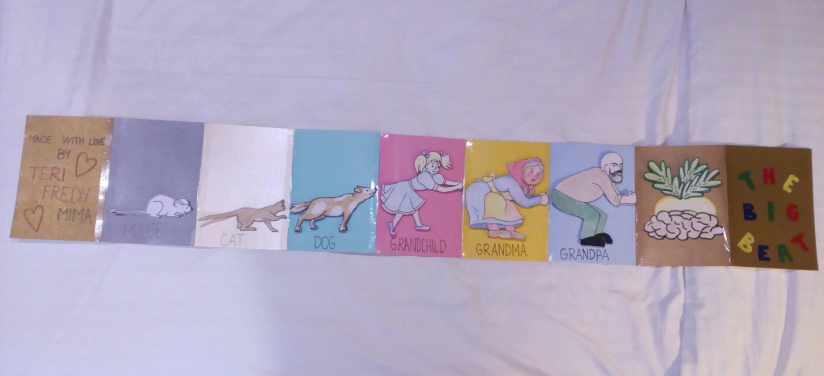

Slide 27
ČO SME ZAŽILI PRVÝKRÁT

Slide 28
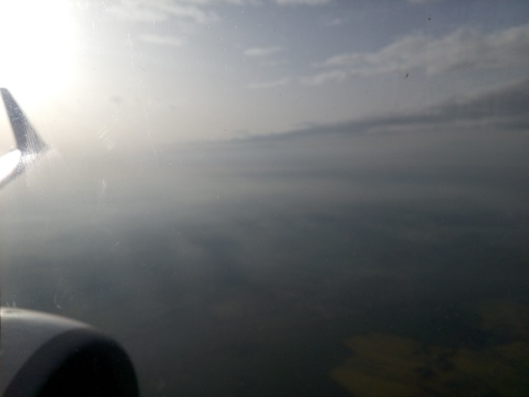
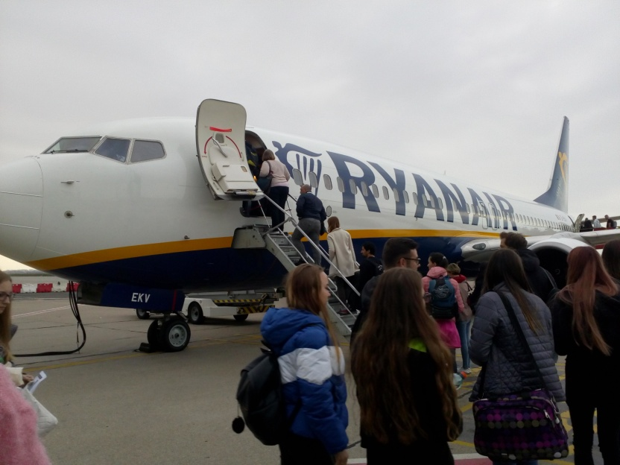
LET...

Slide 29
MORE...

Slide 30
METRO...

Slide 31
NIEKTORÉ JEDLÁ...

Slide 32
ĎAKUJEME ZA POZORNOSŤ

